Slide 1
Microsoft Outlook 2007
Present by: Eamd Aghajani

Slide 2
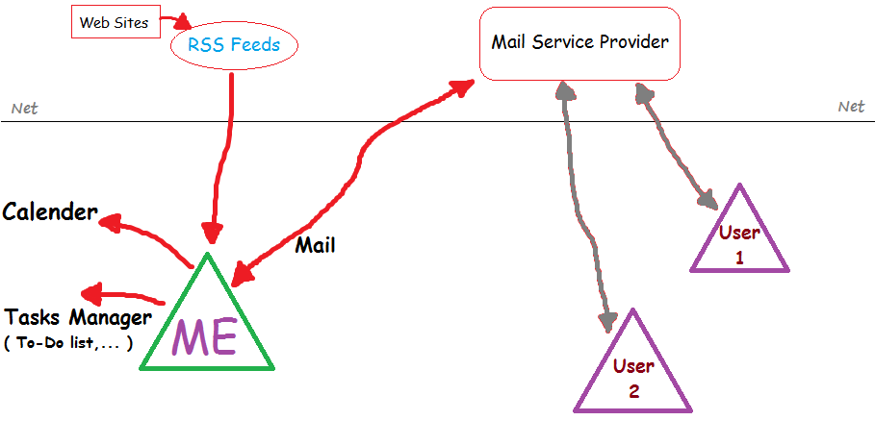
دیاگرام مربوط به امکانات Outlook

Slide 3
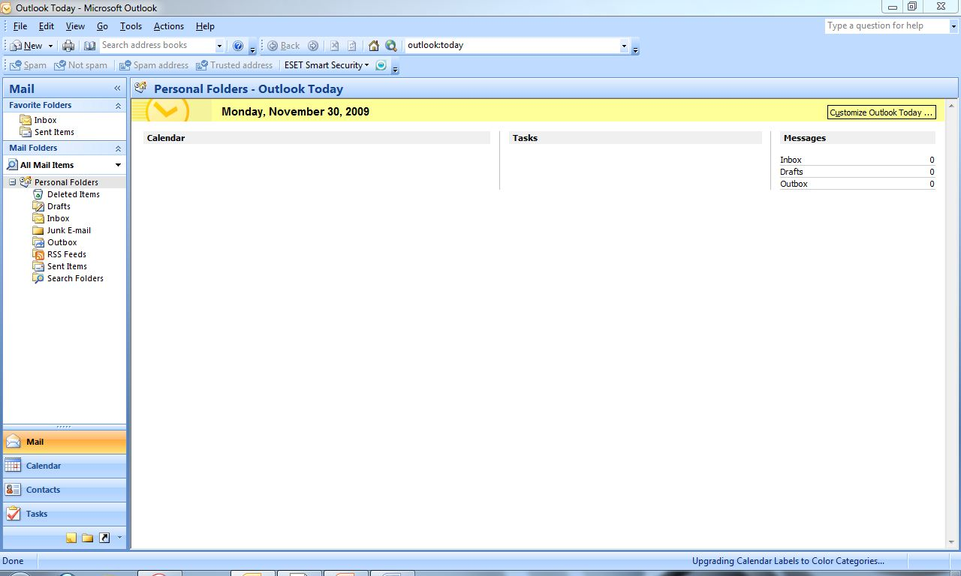
نمای کلی از برنامه ( هنوز Accountای تنظیم نشده)
پنل های اصلی:
1- Mail
2- Calender
3- Contacts
4- Tasks

Slide 4
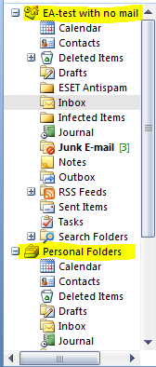
1- Data File چیست ؟

Slide 5
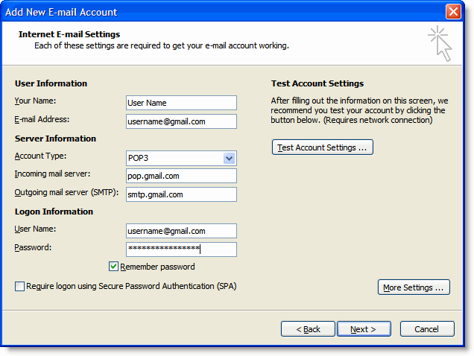
2- اضافه کردن یک Email account

Slide 6
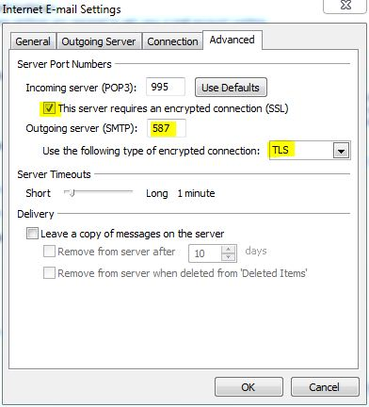
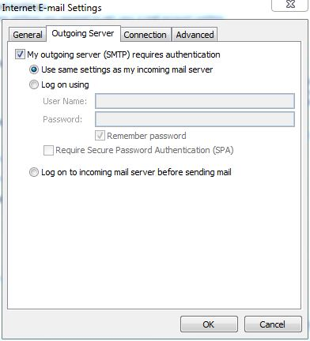
در این بخش در تب های Outgoing Server و Advance تنظیمات را مطابق شکل های زیر انجام دهید

Slide 7
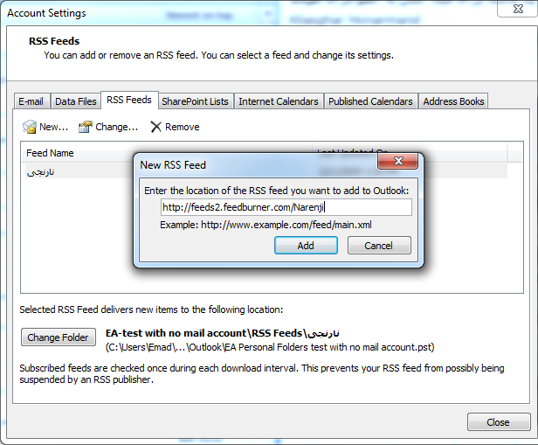
3- اضافه کردن یک RSS Feeds

Slide 8
برای بدست آوردن لینک RSS کافیست ....
اولا ، سایت مورد نظر باید قابلیت RSS داشته باشد
سپس کافیست روی که در مقابل آدرس سایت است کلیک می کنیم و آدرس صفحه ی جدیدی که باز می شود را بعنوان RSS Feeds Link در Outlook وارد می کنیم ، مثال :
Main Link :
www.narenji.ir
RSS Feeds Link :
http://www.narenji.ir/index.php?format=feed&type=rss

Slide 9
Mail :
1)
1-Send/Recived
2-Trust Center
3- Safe Sender
2)
1-New Mail
2-CC (Carbon Copy) , BCC (Blind Carbon Copy)
3-Signature
4-OutBox/Sent

Slide 10
3)
Reply
4)
1-Contact
2-Distrubation List
5)
Category
6)
Rules

Slide 11
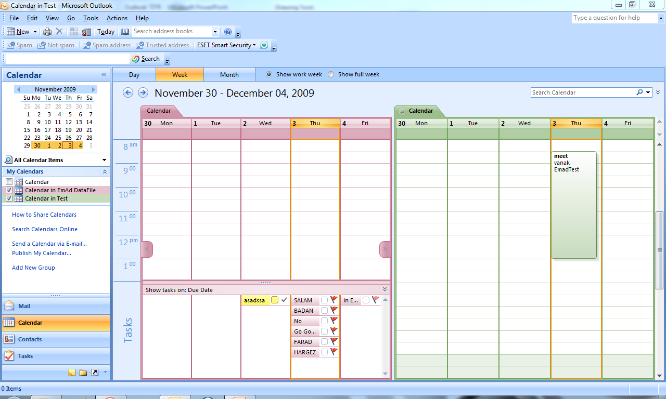
Calender & Tasks & To-Do list

